Slide 1
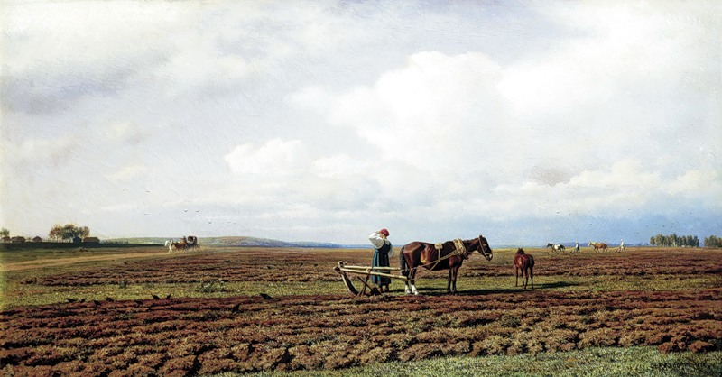
Учимся у мастеров.
Композиция в пейзаже.
УМК «Планета знаний» 3 класс
Выполнила учитель начальных классов
Маногарова Н В.

Slide 2
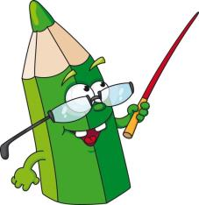
ВСПОМИНАЕМ…
Композиция- это составление, соединение частей в единое целое.
Композиция в изобразительном искусстве - это построение художественного произведения.
Формат композиции может быть квадратным, прямоугольным по вертикали или горизонтали, овальным, круглым.

Slide 3
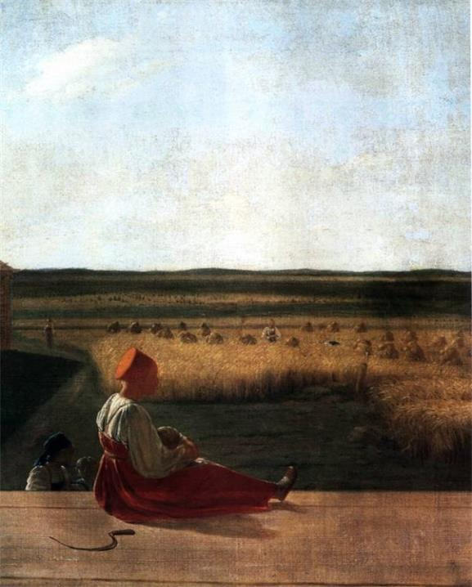
А Венецианов
«На жатве. Лето.»
Художник изобразил сцену отдыха матери,
которая присела после тяжелой жатвы
покормить ребенка.
Для композиции художник выбрал
вертикальный формат.
Линия горизонта находится
примерно посередине полотна.
Женщина изображена крупно,
расположена на переднем плане.
Картина передает состояние покоя.

Slide 4
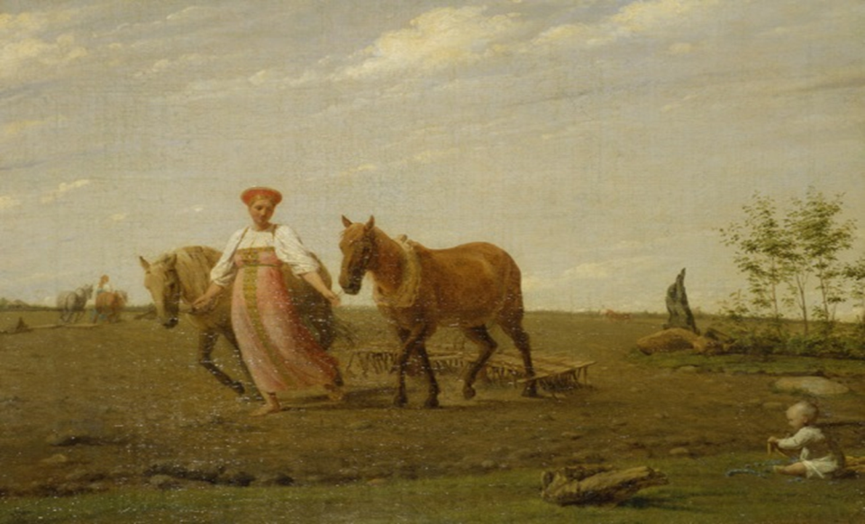
А. Венецианов «На пашне. Весна.» Художник изобразил линию горизонта чуть ниже середины полотна,
благодаря этому женщина в русском сарафане выглядит величественно.

Slide 5
М. Клод «На пашне.» Чтобы показать бескрайние просторы полей, художник выбрал для своей картины низкую линию горизонта и горизонтальный формат. Фигуры женщины и лошади расположены почти в центре композиции, они небольшого размера и органично вписаны в природу.

Slide 6
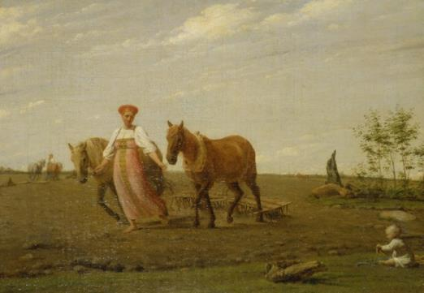
А. Венецианов «На пашне. Весна.»
А Венецианов «На жатве. Лето.»
Рассмотри картины. Что общее? Чем
отличаются?
Все они выполнены на одну тему, но композиция у них разная.
Расскажи по плану.
Формат полотна ( горизонтальный или вертикальный).
2. Расположение линии горизонта.
3. Размер и расположение главных героев
М. Клод «На пашне.»

Slide 7
Самостоятельная
работа.

